Slide 1






SBS 2 А8 Зона мебели V&S (Versatility and Savings)
Рынок HomeNet
Студенты:
Институт радиотехнических систем и управления
Экономического факультета

Slide 2



Проблемы кафе/точки кипения
Малый выбор среди мебель-конструктора,
которая может подстроиться под мероприятия
Трудности с перемещением тяжелой мебели
Цена на мебель часто не устраивает покупателей
Notes:
На слайде / слайдах далее укажите основные аналоги вашего решения, а также расскажите, в чем будет ваше основное качественное преимущество перед ними
У вас есть аналогичная задача в командном профиле

Slide 3
Стейкхолдеры
Точка Кипения
Кафе/Кофейня
Анти-кафе/
коворкинг
Цель проекта:
Создать линейку мебель-конструктора
Предоставить скетчи и 3D-модели продукта

Slide 4
Наши конкуренты
Конкуренты | Преимущества |  | Недостатки |  | Наш ответ
 | Преимущества | Важность для потребителя | Недостатки | Важность для потребителя
Scandinavia | Их мебель превращает одну комнату в три (спальня, кабинет, гостиная) | На сайтах с отзывами оценка колеблется от 4 звёзд. | За счёт комплектующих мебели, цена за продукт становится высокой. | Из-за цены большинство покупателей недовольны. | Наша мебель дешевле за счёт переработанных материалов.
«Мебельная эволюция» | Уникальный механизм складной кровати. | Покупатели отмечают удобство и надёжность. | У данной компании узкая специализация (кровати). | Тем не менее оценку от покупателей это не снижает. | Мы можем предложить широкий выбор продукции.
TRANSMEB | Широкий выбор мебели для малогабаритной квартиры. | Комфорт и универсальность. | Есть проблемы с доставкой. | Некачественная упаковка является причиной снижения оценки. | В ходе производства мы собираемся отдать должное внимание упаковке.
OLISSYS | Высокое качество. Широкий выбор. Приятные материалы. | Благодаря исключительному качеству, все покупатели довольны. | Есть риск получить бракованный товар. | Завышение цены при крупной покупке. | Сохраняется хорошее качество, но цена ниже.
WINKEL | Большой выбор. Невысокая цена. | Многие довольны их услугами. | Коммуникация с клиентами хромает. | Некомпетентного отношения со стороны компании. | В нашем приоритете комфорт и удобство клиента. Поэтому мы не допустим подобного.
Notes:
На данном слайде вы можете задать экспертам, имеющим опыт в реализации различных проектов, интересующие вас вопросы по продукту.

Slide 5
Мебель V&S – почувствуй комфорт, сохрани планету в чистоте.
Наша продукция экологичнее товаров конкурентов, более удобная
для потребителя в цене, универсальна. Так же высокая
скорость производства за счёт цельности конструкции.
Notes:
На данном слайде вы можете задать экспертам, имеющим опыт в реализации различных проектов, интересующие вас вопросы по продукту.

Slide 6
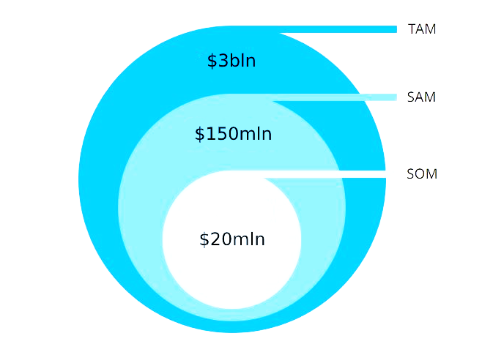
Анализ рынка
179,5 млрд
13,46 млрд
791 млн
Notes:
На данном слайде вы можете задать экспертам, имеющим опыт в реализации различных проектов, интересующие вас вопросы по продукту.

Slide 7
B2B, B2C – наш выбор
Notes:
На данном слайде вы можете задать экспертам, имеющим опыт в реализации различных проектов, интересующие вас вопросы по продукту.

Slide 8
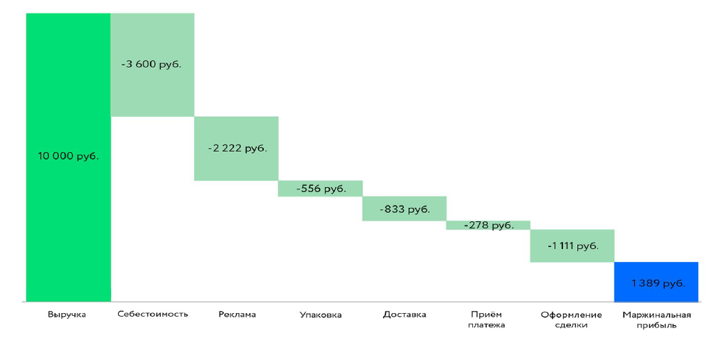
Unit - экономика
56000 руб.
- 6 000 руб.
- 10500 руб.
- 500 руб.
- 1500 руб.
- 170 руб.
- 2400 руб.
34 930 руб.
Notes:
На данном слайде вы можете задать экспертам, имеющим опыт в реализации различных проектов, интересующие вас вопросы по продукту.

Slide 9
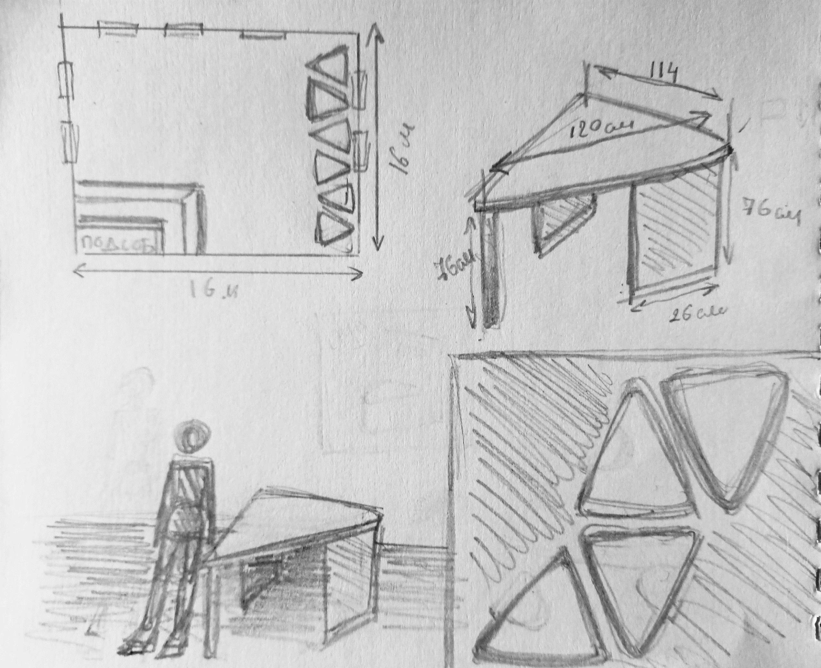
Наше решение
Форма треугольник позволяет многократно сопоставлять столы друг с другом, увеличивая рабочее пространство.
Материал: пластик, фанера, вторичные материалы

Slide 10
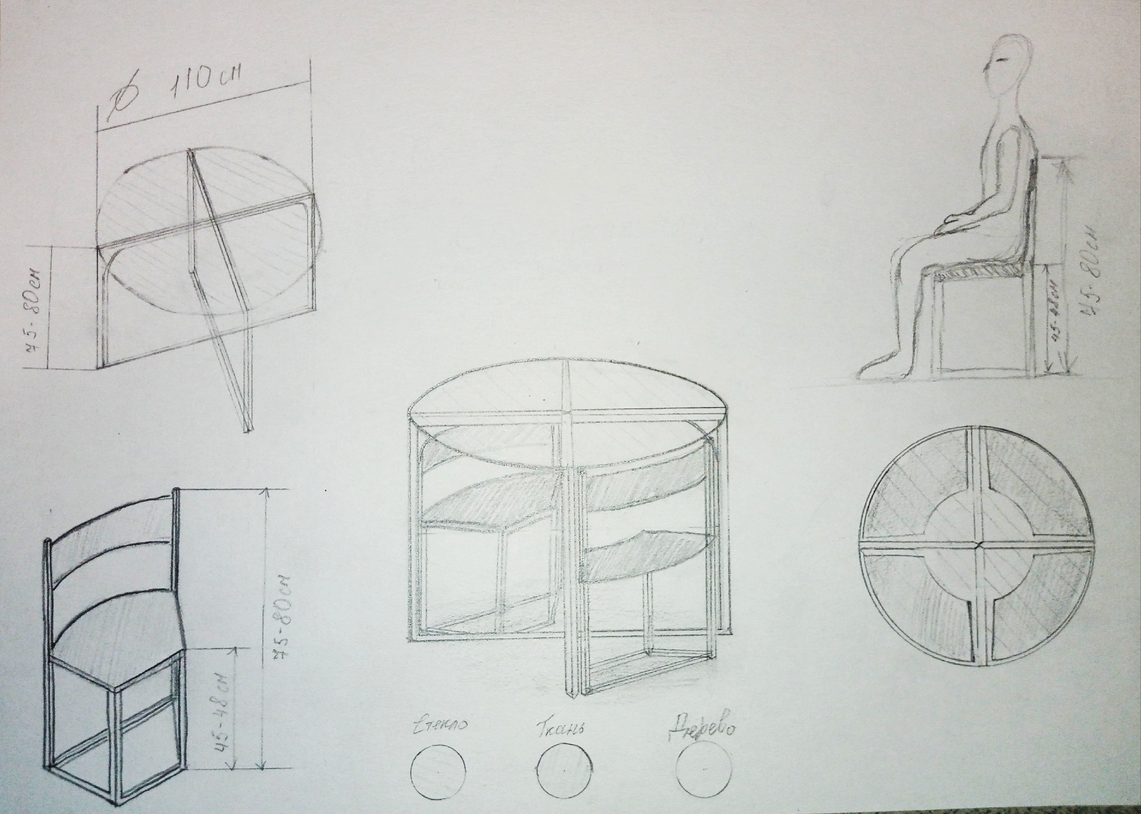
Наше решение
Стол намного легче, чем похожие столы, за счёт конструкции и вторичных материалов.
Визуально выглядит органично, не создавая лишнего визуального шума.

Slide 11
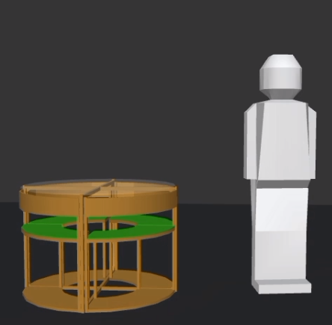
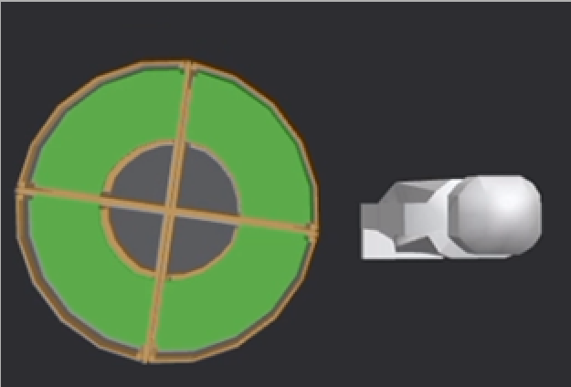
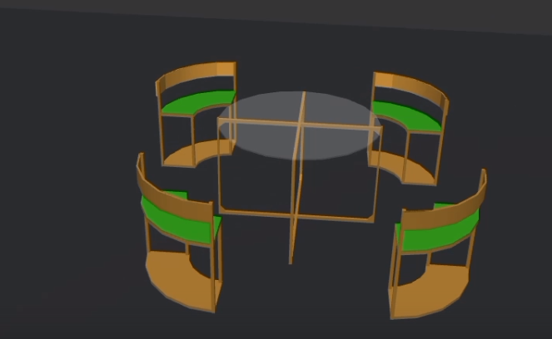
Наше решение

Slide 12
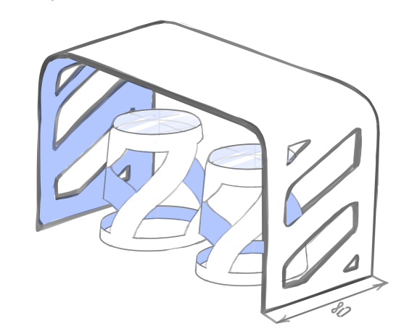
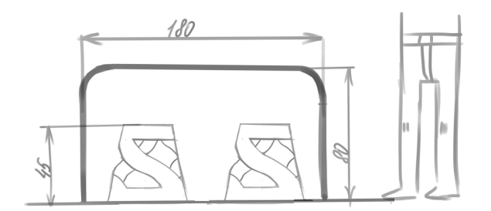
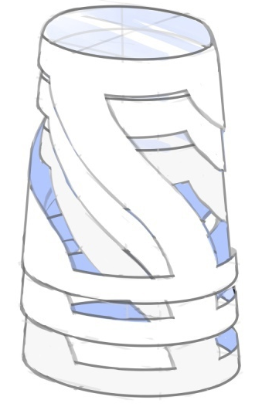
Наше решение
Простая форма для комбинации нескольких столов.
Менее увесистая, чем альтернативы за счёт простой формы.
Материал: пластик, фанера, вторичные материалы

Slide 13
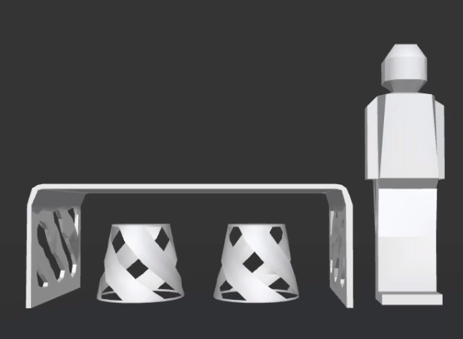
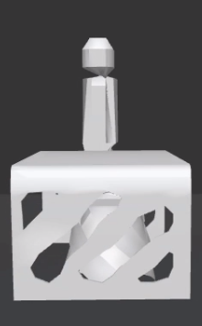



Наше решение

Slide 14

Дальнейшие шаги в работе над проектом
Договориться с компаниями по переработке материалов для сотрудничества
Создать свой сайт для продвижения продукции
Найти инвесторов

Slide 15
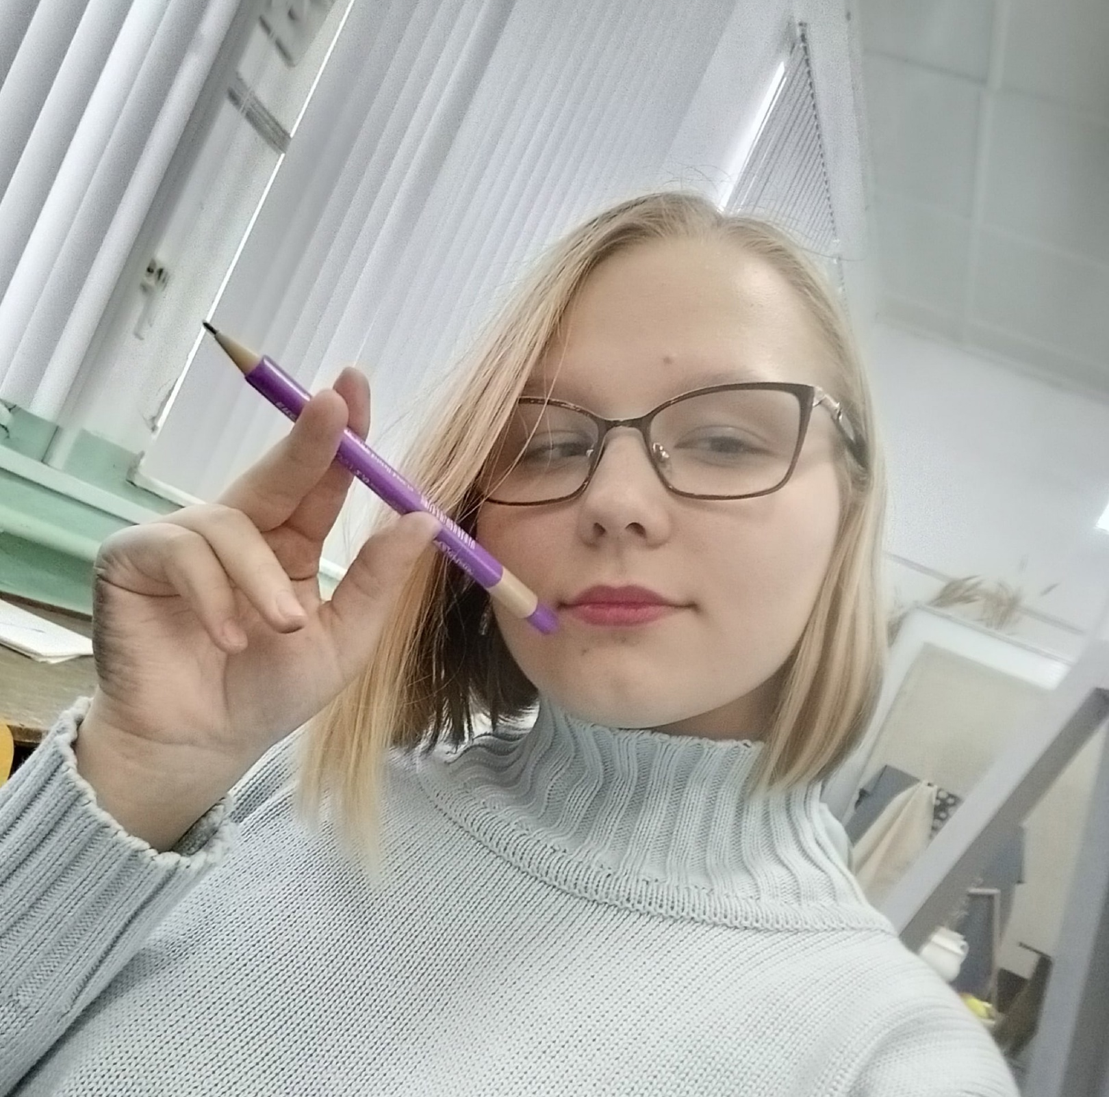


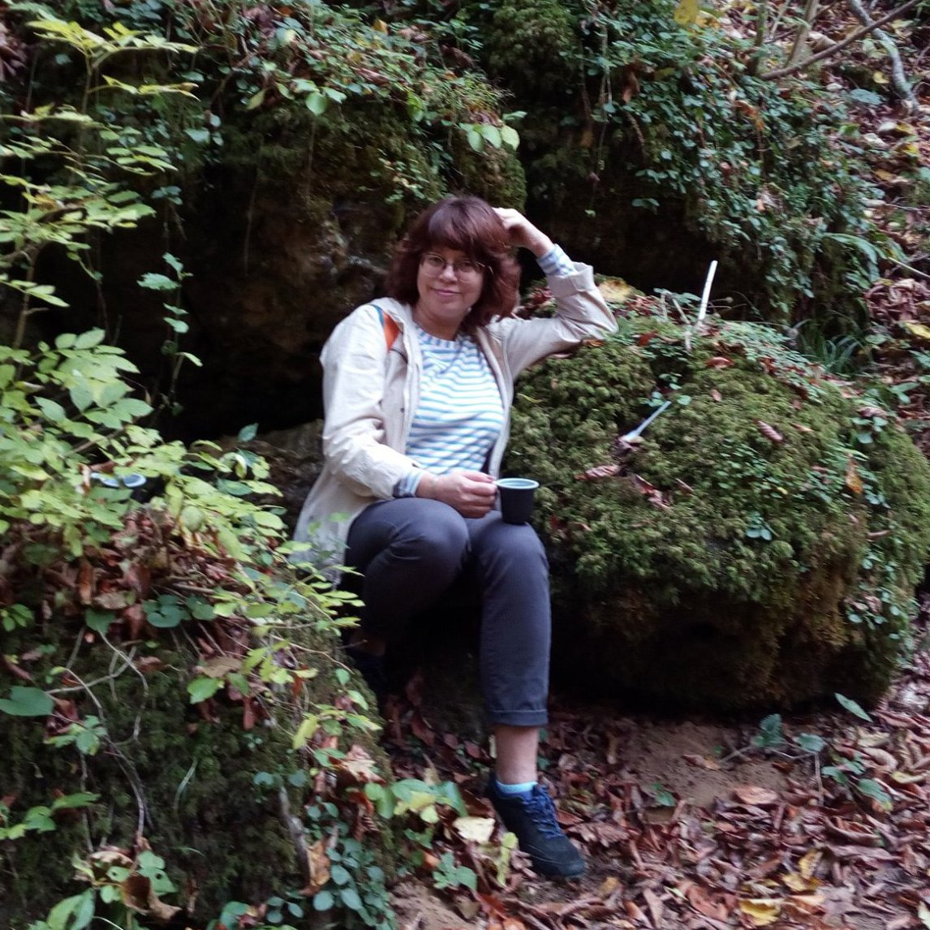

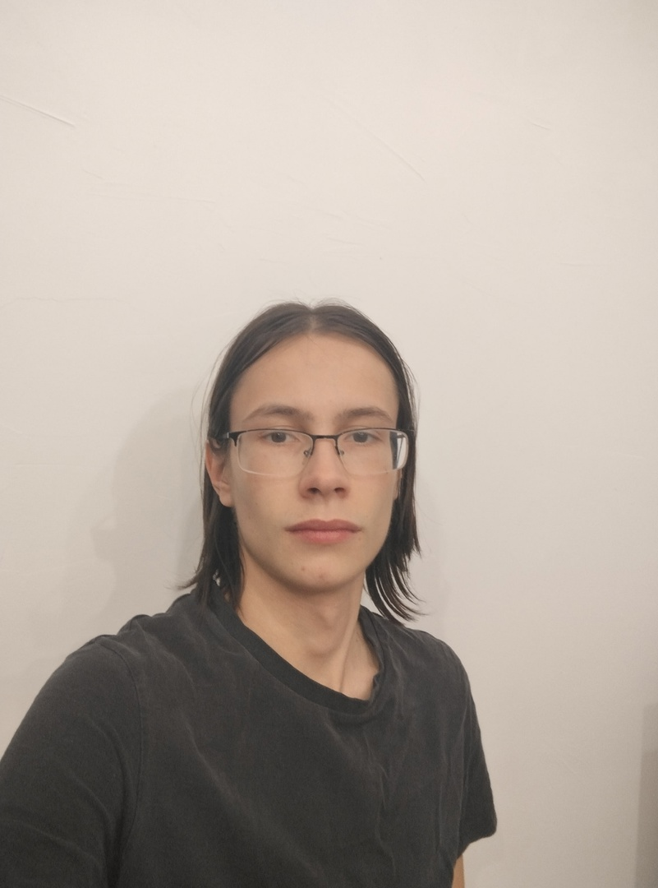
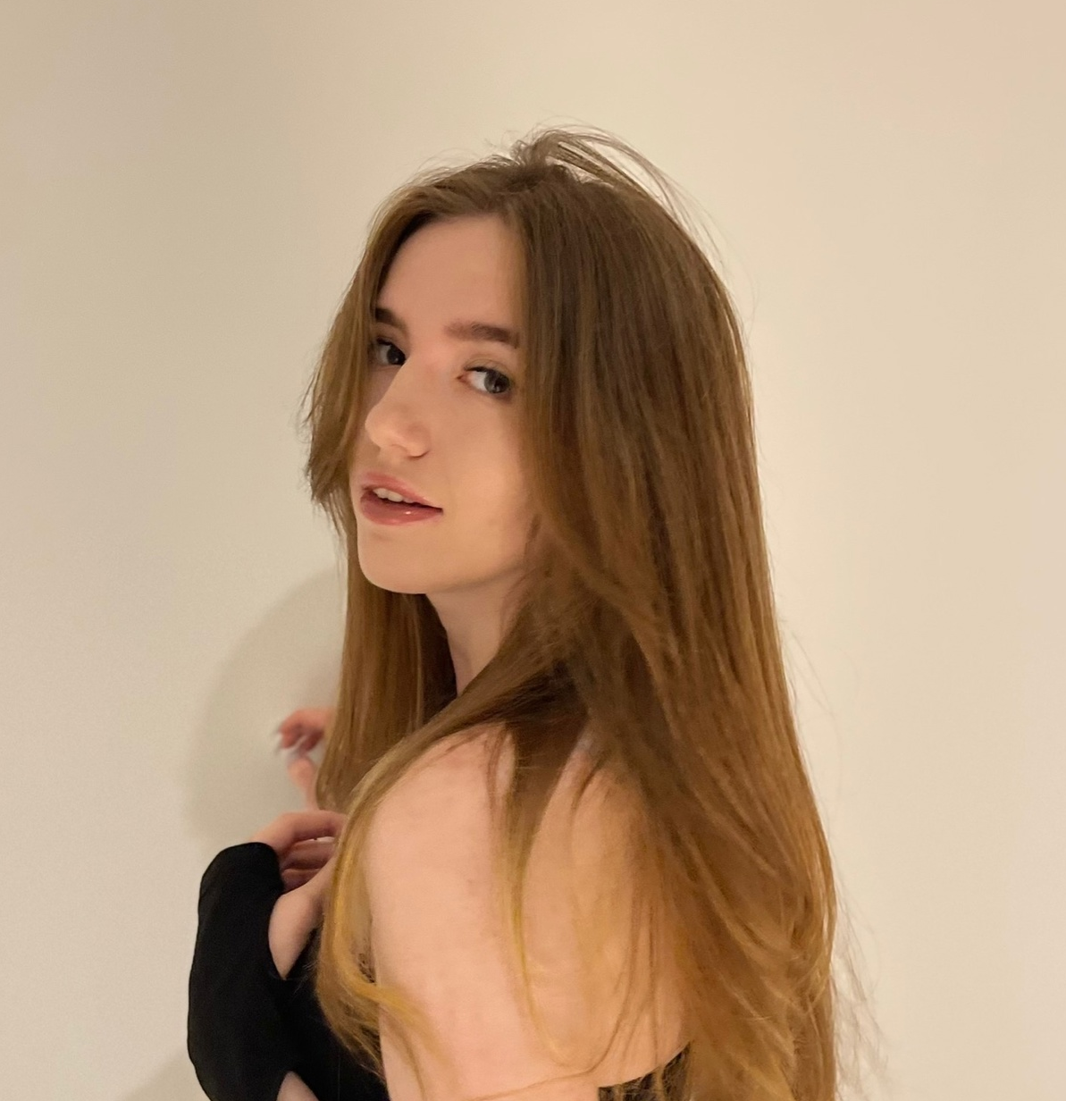
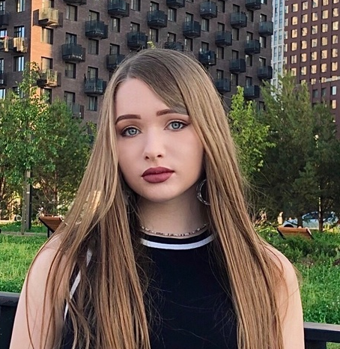
V&S – исключительный креатив
Наставник
Богунова Александра
Промышленный дизайнер, лидер
Москаленко Анна
Промышленный дизайнер, художник
Нежнова Антонина
Промышленный дизайнер,
3D-моделировщик
Дружинина Александра
Промышленный дизайнер, креатор идей
Квитко Никита
Промышленный дизайнер, визуальный офирмитель
Калашникова Татьяна
Калита Ангелина
Экономист
Мильшина Эвелина
Экономист
Notes:
Заполните паспорт проекта для своей проектной идеи. Вы можете разбить его на несколько слайдов для удобство, отдельно описав проблему, решения, цели и команду проекта. Это хороший старт для работы над успешным проектом.
Также рекомендуем проверить, не содержит ли ваш паспорт ошибок. Об этом можно прочитать в следующей статье: https://www.notion.so/905192fb10c3449fb11842d9131cd709
Во время демонстрации шаблона необходимо ответить на следующие вопросы:
чью проблему вы решаете (ваш пользователь
почему проблема возникает, в чем состоит проблема
какое решение вы собираетесь делать для вашего пользователя
кто является вовлеченной стороной в ваш проект, то есть влияет на него
какой прототип/MVP можно создать к концу интенсива за 2-3 месяца, чтобы он проверял основную продуктовую гипотезу и решал проблемы пользователя минимально необходимым для этого способом?
команда: какими компетенциями обладает ваша команда - сильные стороны, ключевые компетенции
(ответы на ↑↑↑эти↑↑↑ вопросы можно вынести на отдельные слайды)

Slide 16



Ищите комфорт?
V&S ждёт вас!
Проект 20.35
Miro проекта

